Slide 1
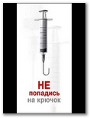
Наркомания –
беда семьи или социальное зло?

Slide 2
Наркомания – это …
1) Преступление – 15 %
2) Вредная привычка – 28 %
3) Болезнь – 57 %

Slide 3
Почему подростки употребляют наркотики?
От скуки – 14 %
Это модно – 16 %
По глупости – 70 %

Slide 4
Сигареты, алкоголь – это наркотики?
Нет – 43 %
Да – 57 %

Slide 5
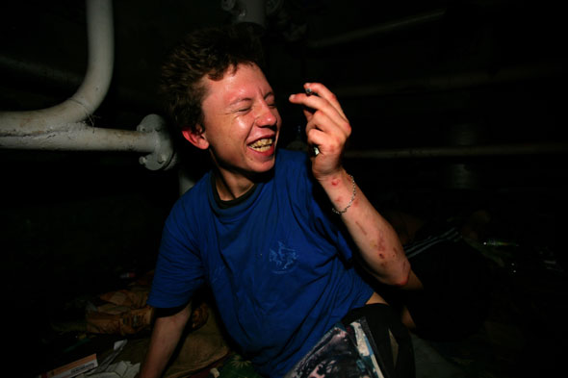
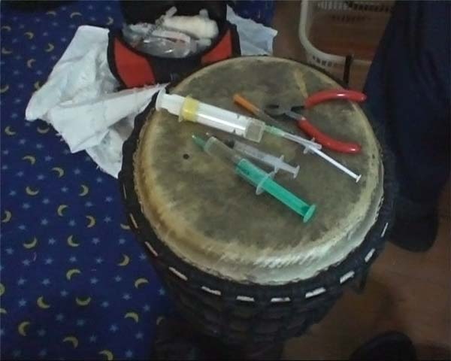
Есть ли оправдание наркоманам?
Нет – 34 %
Да – 66 %

Slide 6
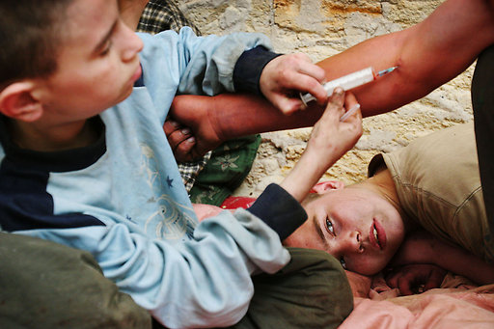
Твое отношение к наркоманам?
Жалею – 19 %
Равнодушен – 22%
Ненавижу – 59 %

Slide 7
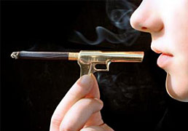
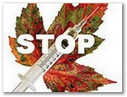
Курение – выстрел в себя.

Slide 8
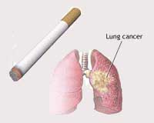
Курение – одна из причин рака легких.

Slide 9
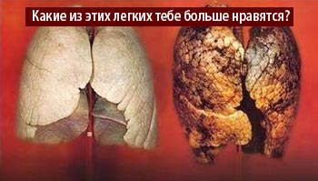
Легкие здорового Легкие
курильщика человека

Slide 10
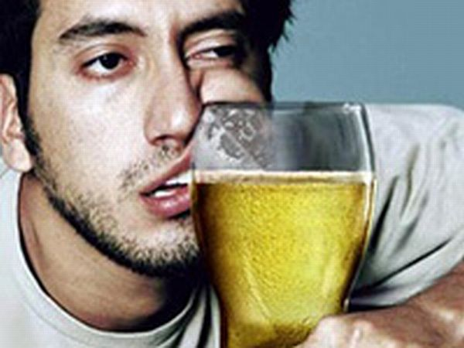
Энатол – психоактивное вещество.

Slide 11
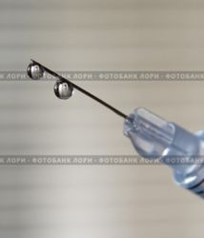
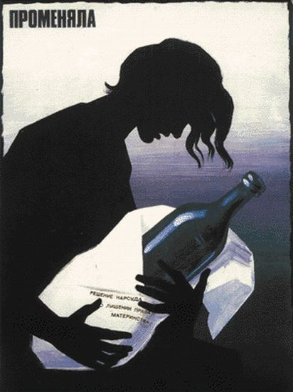

Slide 12
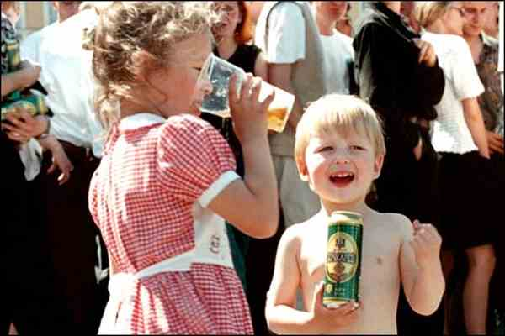
Алкоголь и дети – понятия несовместимые.

Slide 13
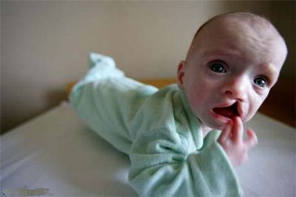
Наркотики – сильные мутагены

Slide 14
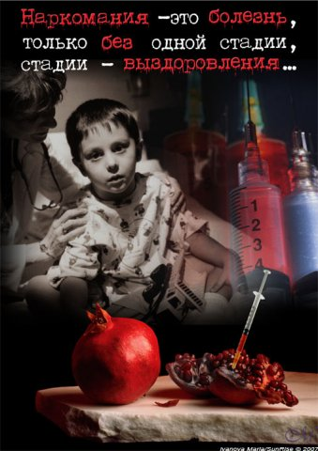

Slide 15
Выводы медиков
Последствия действия наркотиков:
Нарушения памяти, внимания, мышле-ния вследствие токсического поражения сосудов головного мозга наркотическим веществом.
Слабоумие и эпилепсия.
Ослабление иммунитета и СПИД.
Гепатиты В и С.
Сепсис – заражение крови.
Незаживающие язвы на теле

Slide 16
Ослабление воли.
Выпадение волос.
Импотенция и бесплодие.
Хроническая депрессия и кошмарные сны.
Непреодолимая зависимость от наркотиков
Раннее старение.
Все это ты можешь получить за сомнительное удовольствие!!!

Slide 17
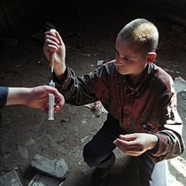
Вред наркотиков для общества
-Проституция, большинство проституток в наше время работает «за дозу»
-Воровство
-«Сомнительные» друзья
-Бездомность

Slide 18
Мифы, бытующие среди молодежи
Их развенчание
80% молодежи никогда не пробовали наркотиков
К некоторым наркотикам наступает привыкание уже через 1-2 приёма. Причём уже первая «доза» может стать летальной вследст-вие непереносимости организмом
От продавцов наркотиков
Попробуй – пробуют все
Попробуй – вреда не будет

Slide 19
Попробуй. Если не понравится – бросишь
Существуют безвредные наркотики
мифы от наркоманов
Это не болезнь, лечиться не от чего
Я могу бросить в любой момент
При употреблении наркотиков страдает воля, и преодолеть зависимость самостоятельно невозможно
Все наркотики ядовиты для организма
Их развенчание
Это не просто болезнь, а болезнь психосоматическая, требующая комплексного сложного лечения
Самостоятельно бросить
невозможно, т.к. формируется психологическая зависи-мость и страдает воля

Slide 20
Жизнь усложняется и идет по принципу «достал, укололся – где ещё достать?». Светлые мысли в голову приходить не могут в связи с отмиранием
клеток мозга и наступающим слабоумием
Это попытка оправдать себя. Но ведь делал выбор сам человек: вместо попыток наладить отношения с окружающим миром, он осложнил их ещё больше
Это помогает мне легче жить. Я становлюсь умнее, раскованнее, в голову приходят светлые мысли и идеи
Если бы другие были ко мне человечнее и добрее, со мной бы этого не случилось

Slide 21
В том случае, если нет желания пациента, возможно, но в других случаях польза есть всегда
Это позиция слабого человека. Причем галлюцинации наркоманов, как правило, имеют устрашающий характер, поэтому о розовом свете речи быть не может
Лечиться бесполезно
Это помогает мне смотреть на мир в розовом свете

Slide 22
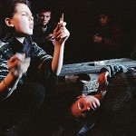
Правовые аспекты наркомании
По закону о наркотических средствах и
психотропных веществах подписанном в нашей
стране 8 января 1998 года уголовным преступлением считается:
Распространение
Хранение
Изготовление
наркотических веществ

Slide 23
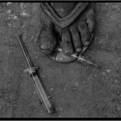
Наркомания – социальное зло
Наркоман – объективно плохой работник, с плохим физическим и психическим здоровьем
Наркоман – субъективно плохой работник, все его мысли заняты поиском наркотических средств
Наркоманы наносят материальный ущерб, являясь ис- точником несчастных случаев, аварий, порчи имущества
Наркоманы наносят моральный ущерб, совершая право-нарушения, воровство, грабежи, занимаясь проституцией, растратами
Наркоманы создают невыносимые условия для всей семьи, не давая близким возможности нормальной жизни
Наркоманы совершают преступления по отношению к потомству, оставляя сиротами, продавая в рабство

Slide 24
Наркоманы деградируют физически и морально, не оправдав надежд родителей. При этом успевают втянуть в порок других людей.
Употребление наркотиков безнравственно само по себе. У наркоманов утрачено чувство добра и справедливости
Вот почему наркотикам нужно сказать «Нет!»

